Slide 1
DFS(3)
2018-03-04

Slide 2
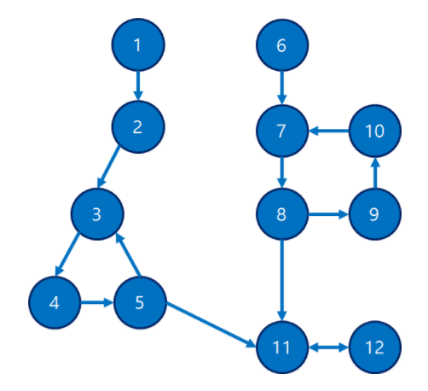
4196 도미노

Slide 3
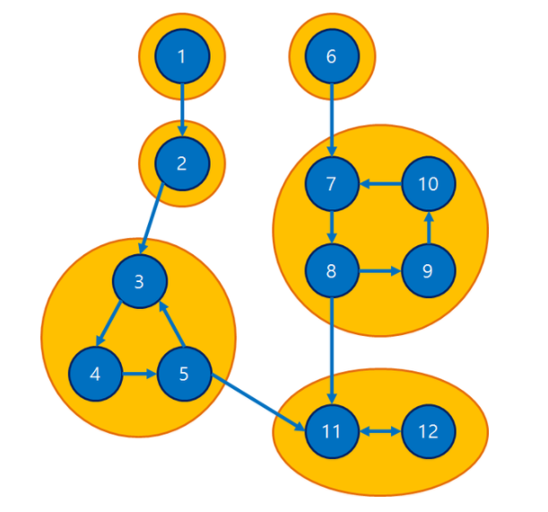
4196 도미노
SCC 안에 속하는 도미노를 단 하나만 넘어뜨려도, 해당 SCC 안의 다른 도미노들도 연달아 반드시 넘어진다.
=>SCC DAG에서 indegree가 0인 SCC의 갯수

Slide 4
2-SAT문제
SAT 문제 : 불린 값 만족성 문제(Boolean satisfiability problem)
Boolean값 변수의 참 형태와 거짓 형태들로 구성된 식이 주어질 때,
이 식의 값을 참으로 하는 변수의 조합이 있는지 찾는 것
절(clause)
논리곱 정규형(conjunctive normal form) : 각 적들이 모두 &&연산자로 연결
2-SAT 문제 : 논리식을 논리곱 정규형으로 표현했을 때 각 절에 최대 두 개의 변수만이 존재하는 경우
다른 SAT 문제와 달리 그래프를 이용해 다항 시간에 해결할 수 있음
cf) P : 다항 시간 알고리즘이 존재하는 문제
NP : 답이 주어졌을 떄 이것이 정답인지를 다항 시간 내에 확인할 수 있는 문제
NP-난해 문제 : 모든 NP 문제를 다항식 시간 내에 어떤 문제로 환원할 수 있는 경우
NP-완비 문제 : NP-난해 문제이면서 NP인 문제
SAT 문제는 모든 NP 문제 이상으로 어렵다
(=SAT를 다항 시간에 풀 수 있으면 NP 문제들을 전부 다항 시간에 풀 수 있다)

Slide 5


2-SAT문제
Ai : i번 회의를 할 것인지 여부
T번 팀의 주간 회의와 월간 회의 중 하나는 개최되어야 한다
가 참
A번 회의와 b회의는 동시에 개최될 수 없다
가 참
Q)세번째 예제 입력의 데이터를 논리식으로 나타내면?
$$A_{2t}||A_{2t+1}$$
$$!A_{a}||!A_{b}$$

Slide 6
변수의 함의 그래프 생성
참
참
참
참
각 절은 두 개의 변수로 구성되어 있음
=>두 변수 중 하나는 참이여야 함
~x1가 거짓이면 x2는 참 : ~(~x1) => x2
x2가 거짓이면 ~x1은 참 : ~x2 => ~x1
x1
x2
~x2
~x1
(함의 그래프 : 논리식에 포함된 변수들의 값에 대한 요구 조건을 표현한 그래프)

Slide 7
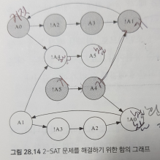


코드 28.12
adj.resize(vars*2)
i*2와 i*2+1의 구분
두 회의가 겹치는 지를 확인하는 부분
$$A_{2t}||A_{2t+1}$$
$$!A_{a}||!A_{b}$$

Slide 8
2-SAT 풀이 원리
두 가지 조건을 만족해야 한다.
각 정점 쌍 Ai와 ~Ai 중 하나는 참 정점, 하나는 거짓 정점으로 분류
참 정점에서 거짓 정점으로 가는 경로는 없음
한 변수를 표현하는 두 정점이 하나의 사이클에 포함되는 경우 제외
x1=>~x2=>x3=>~x1=>x2=>~x3=>x1
참 정점에서 거짓 정점으로 가는 간선이 생김

Slide 9
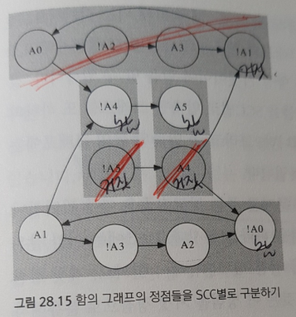
2-SAT 풀이 원리
한 사이클에 속하는 정점들은 모두 참 정점이거나, 모두 거짓 정점
한 사이클을 분류하면, 정점을 공유하는 다른 사이클들도 자동으로 분류
=>하나의 SCC
한 SCC를 이루는 정점들의 반대 정점들을 모아 보면 이들도 하나의 SCC를 이룬다.
압축된 함의 그래프는 DAG

Slide 10
2-SAT푸는 알고리즘
들어오는 간선이 하나도 없는 정점을 거짓으로 분류
증명 ) 참 정점 X에서 거짓 정점 Y로 가는 간선이 있다고 가정
X(참)=>Y(거짓)
!Y(참)=>!X(거짓)
어떤 순서로 지워졌을까?

Slide 11
코드 28.13
들어오는 간선이 없는 정점을 선택해 반복적으로 삭제하는 대신
압축된 그래프를 위상 정렬한 순서대로 처리
if(label[i] == label[i+1])
order.push_back(make_pair(-label[i], i))
value[variable] = !isTrue
시간 복잡도

Slide 12
문제
단절점 : https://www.acmicpc.net/problem/11266
단절선 : https://www.acmicpc.net/problem/11400
강결합 컴포넌트
강한연결요소 : https://www.acmicpc.net/problem/2150
ATM : https://www.acmicpc.net/problem/4013
2-SAT
가위바위보 : https://www.acmicpc.net/problem/2207
아이돌 : https://www.acmicpc.net/problem/3648
Notes:
https://kks227.blog.me/220802519976

